Slide 1


Slide 2
Đặt tính rồi tính:
2 436 + 4 322

Slide 3
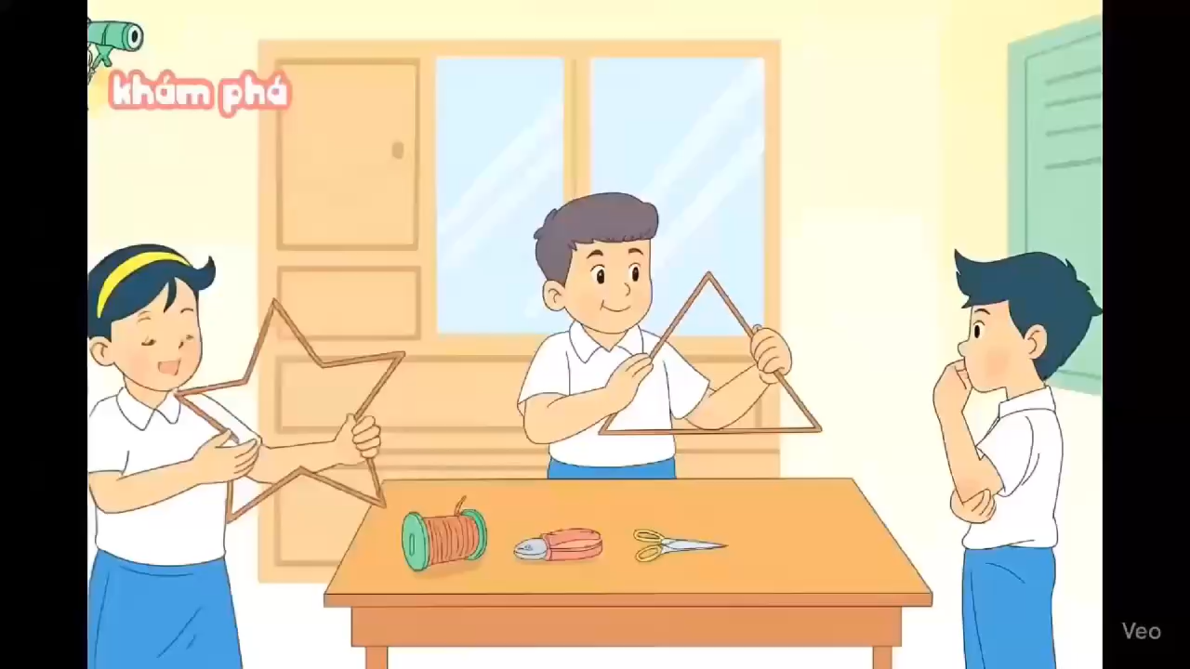

Slide 5
Ví dụ b: Đặt tính rồi tính 24,5 + 3,84 = ?

Slide 6
Ví dụ b: Đặt tính rồi tính 24,5 + 3,84 = ?
,
5
2
4
+
3
,
8
4
2
8
,
3
4

Slide 8


Câu 1:
Phép tính trên đúng hay sai
5,4
+
3,9
S
8,13
5
8
3
7
10
4
2
6
9
0
1

Slide 9
Câu 2:
Điền Đ hoặc S vào ô vuông
2,45
+
4,37
Đ
6,82
10
9
6
8
5
1
3
0
2
7
4

Slide 10
Câu 3:
Phép tính trên đúng hay sai
6,53
+
12,8
S
78,1
5
8
3
7
4
2
6
9
0
10
1

Slide 11


